Slide 1


Slide 2


Slide 3



Slide 4


Slide 5


SQL
Tablas
Notes:
5

Slide 6
Alterar los campos de una tabla
6
Notes:
6

Slide 7
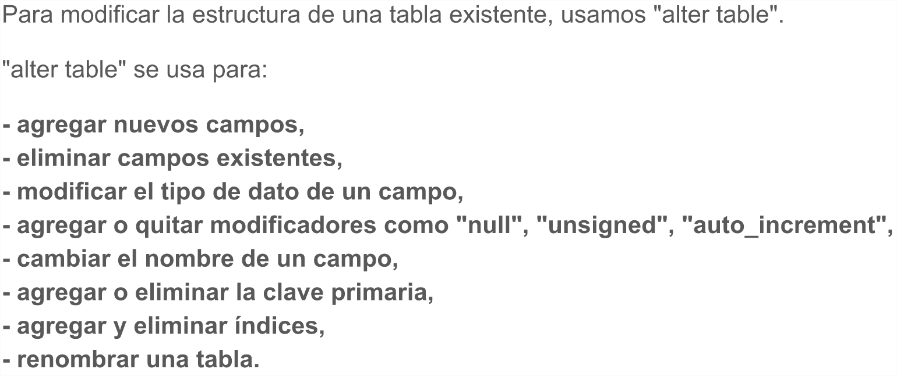
Agregar campos a una tabla (alter table - add)
7
Notes:
7

Slide 8
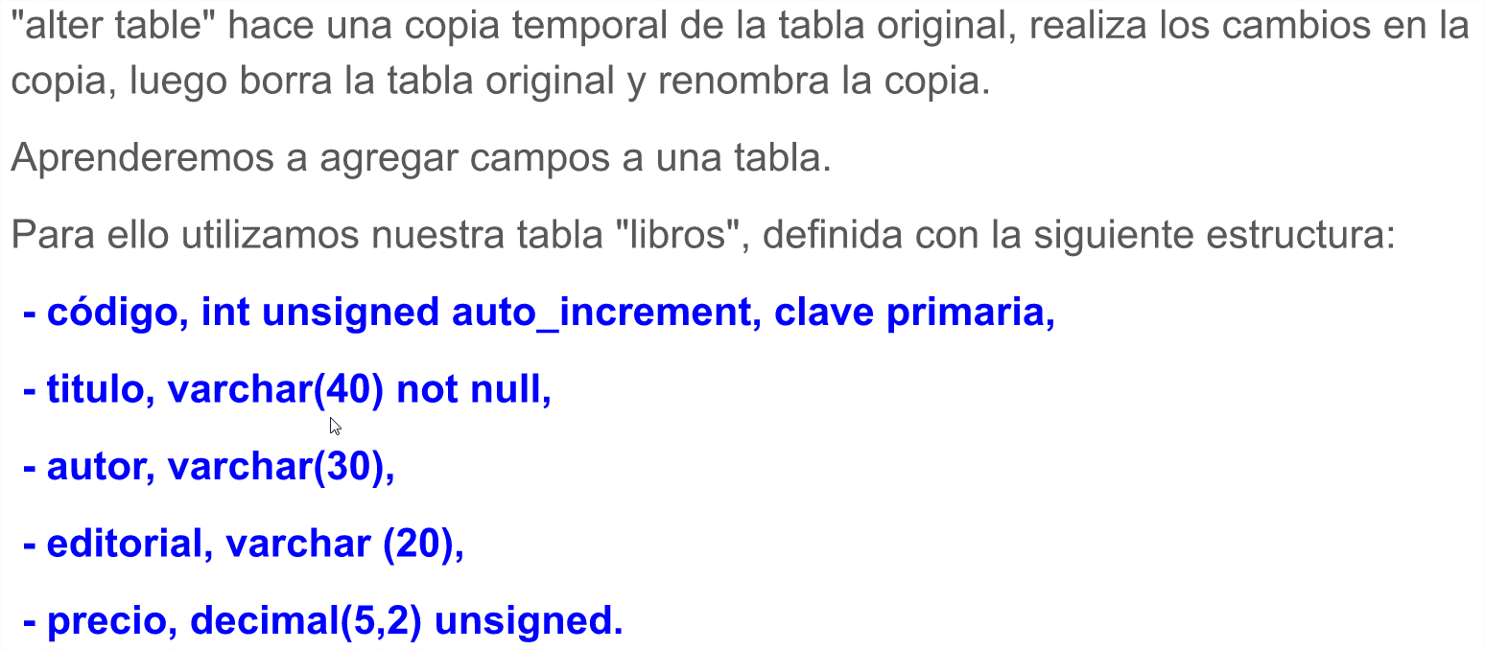
Agregar campos a una tabla (alter table - add)
8
Notes:
8

Slide 9
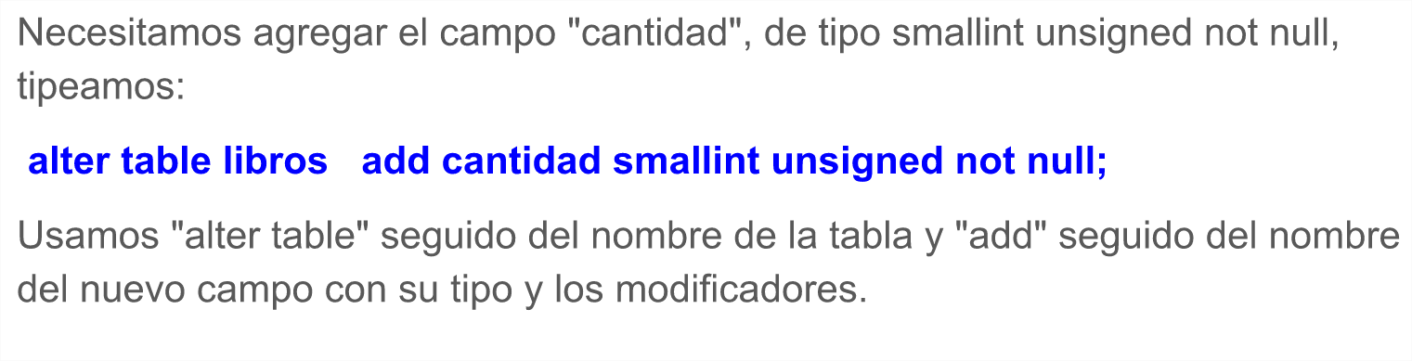
Agregar campos a una tabla (alter table - add)
9
Notes:
9

Slide 10
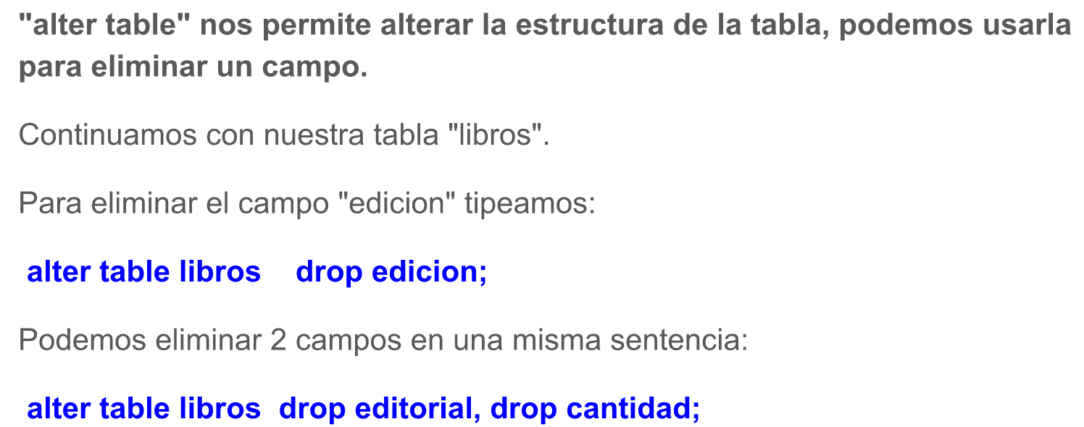
Eliminar campos de una tabla (alter table - drop)
10
Notes:
10

Slide 11
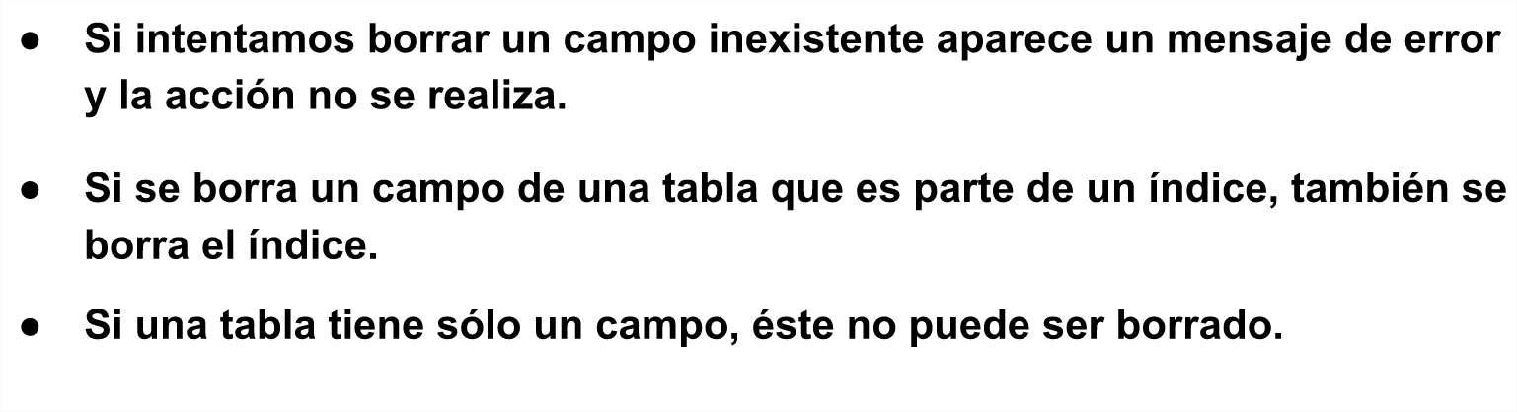
Eliminar campos de una tabla (alter table - drop)
11
Notes:
11

Slide 12
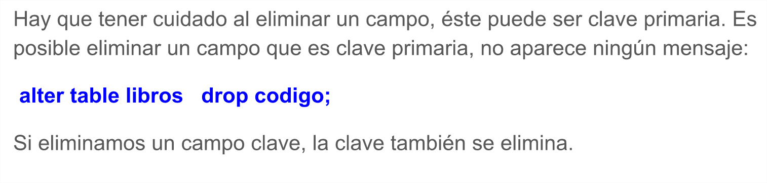
Eliminar campos de una tabla (alter table - drop)
12
Notes:
12

Slide 13
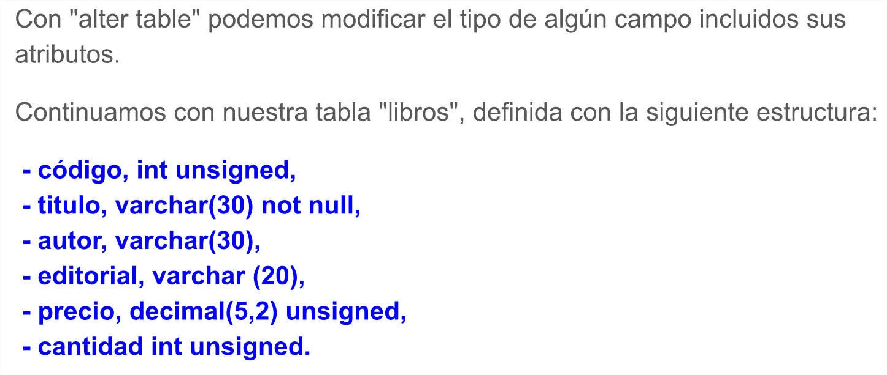
Modificar campos de una tabla (alter table - modify)
13
Notes:
13

Slide 14
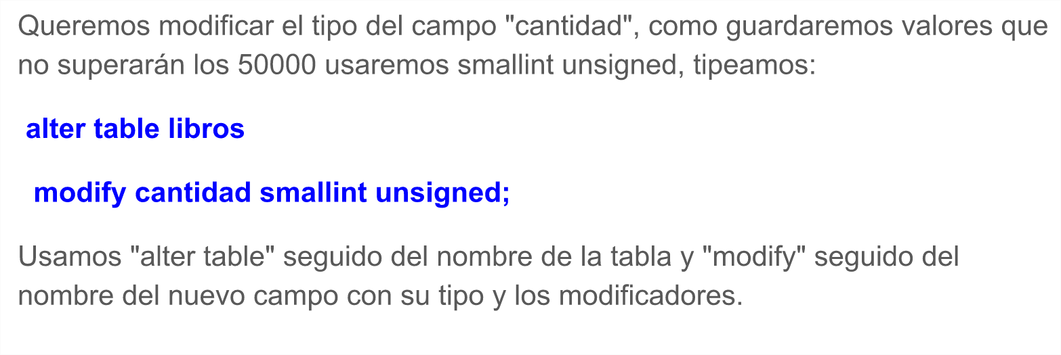
Modificar campos de una tabla (alter table - modify)
14
Notes:
14

Slide 15
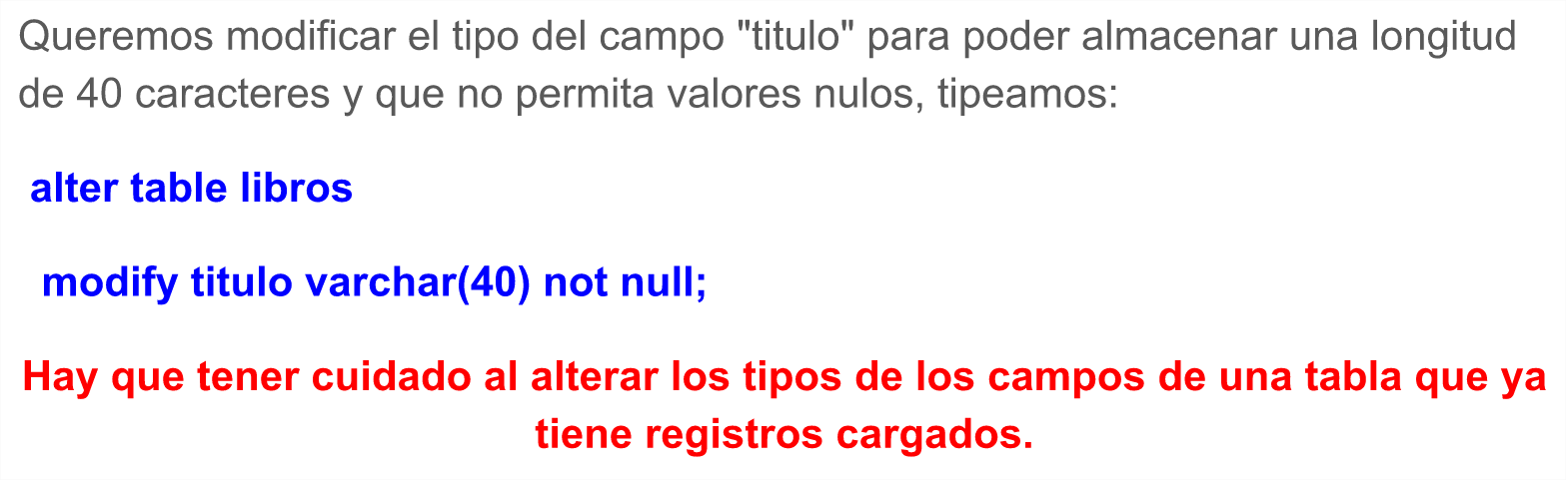
Modificar campos de una tabla (alter table - modify)
15
Notes:
15

Slide 16
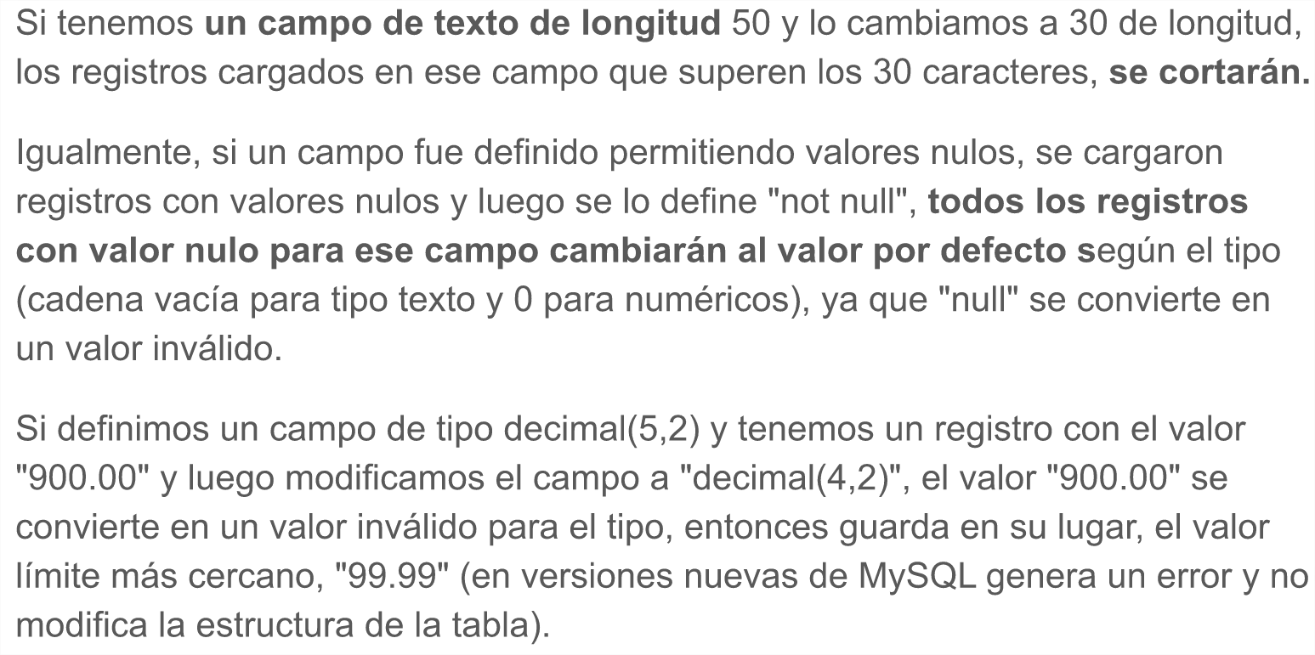
Modificar campos de una tabla (alter table - modify)
16
Notes:
16

Slide 17
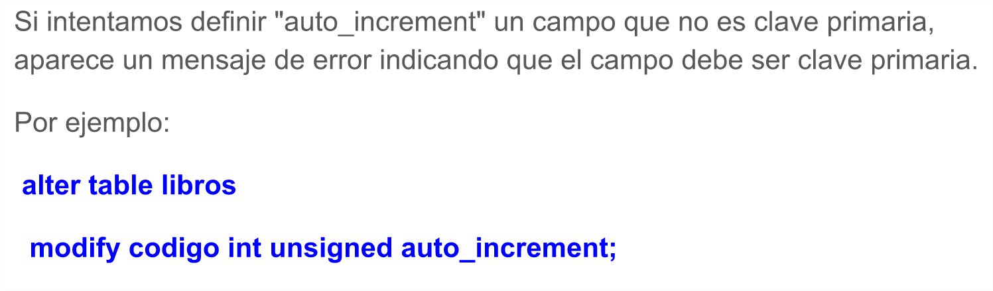
Modificar campos de una tabla (alter table - modify)
17
Notes:
17

Slide 18
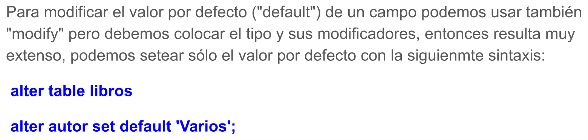
Modificar campos de una tabla (alter table - modify)
18
Notes:
18

Slide 19
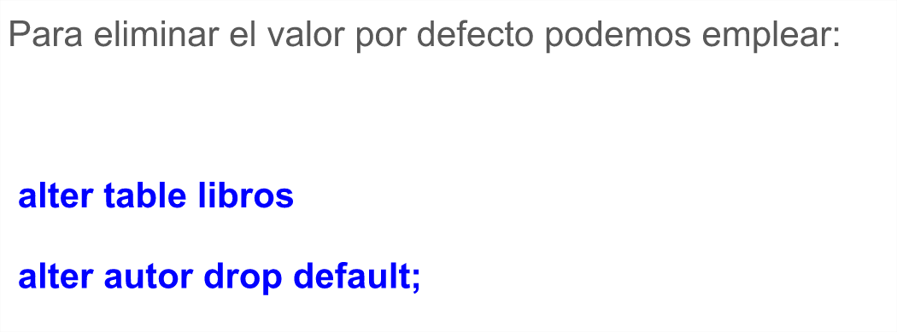
Modificar campos de una tabla (alter table - modify)
19
Notes:
19

Slide 20
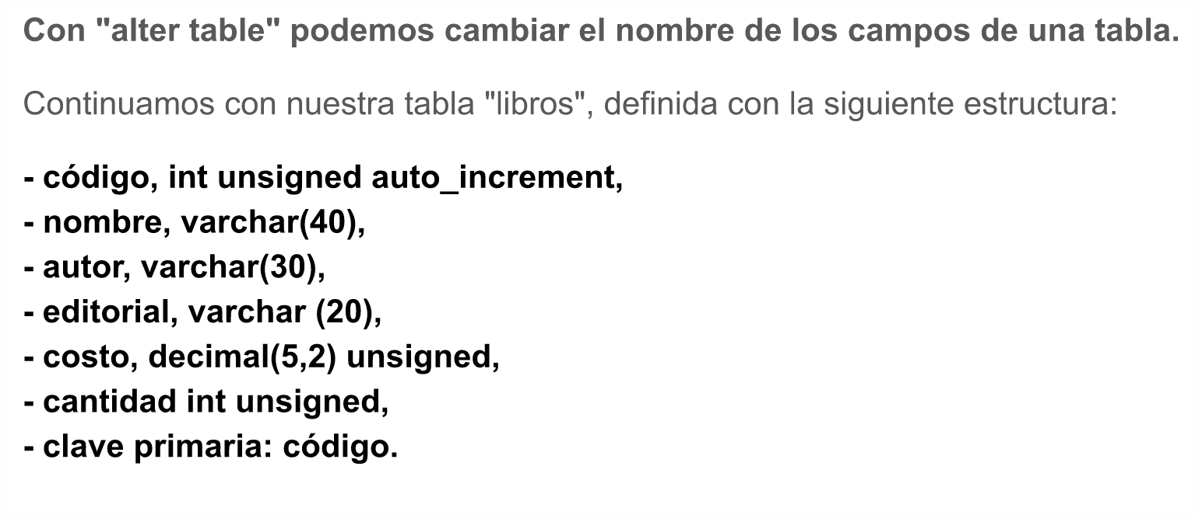
Cambiar el nombre de un campo de una tabla (alter table - change)
20
Notes:
20

Slide 21
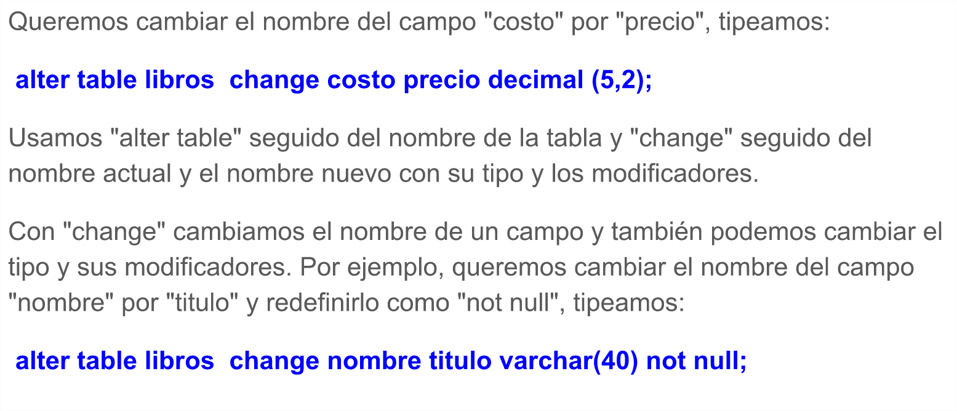
Cambiar el nombre de un campo de una tabla (alter table - change)
21
Notes:
21

Slide 22
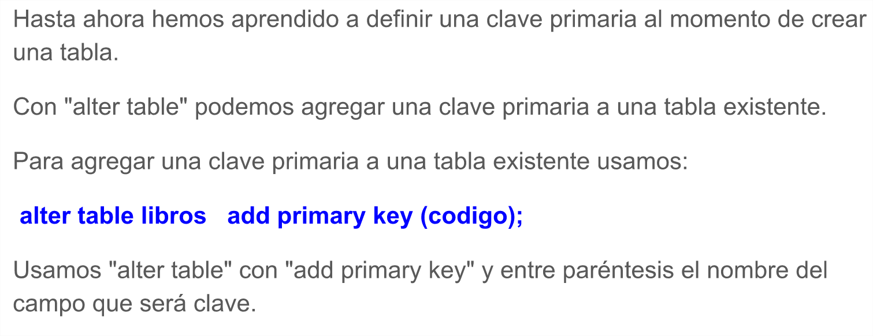
Agregar y eliminar la clave primaria (alter table)
22
Notes:
22

Slide 23
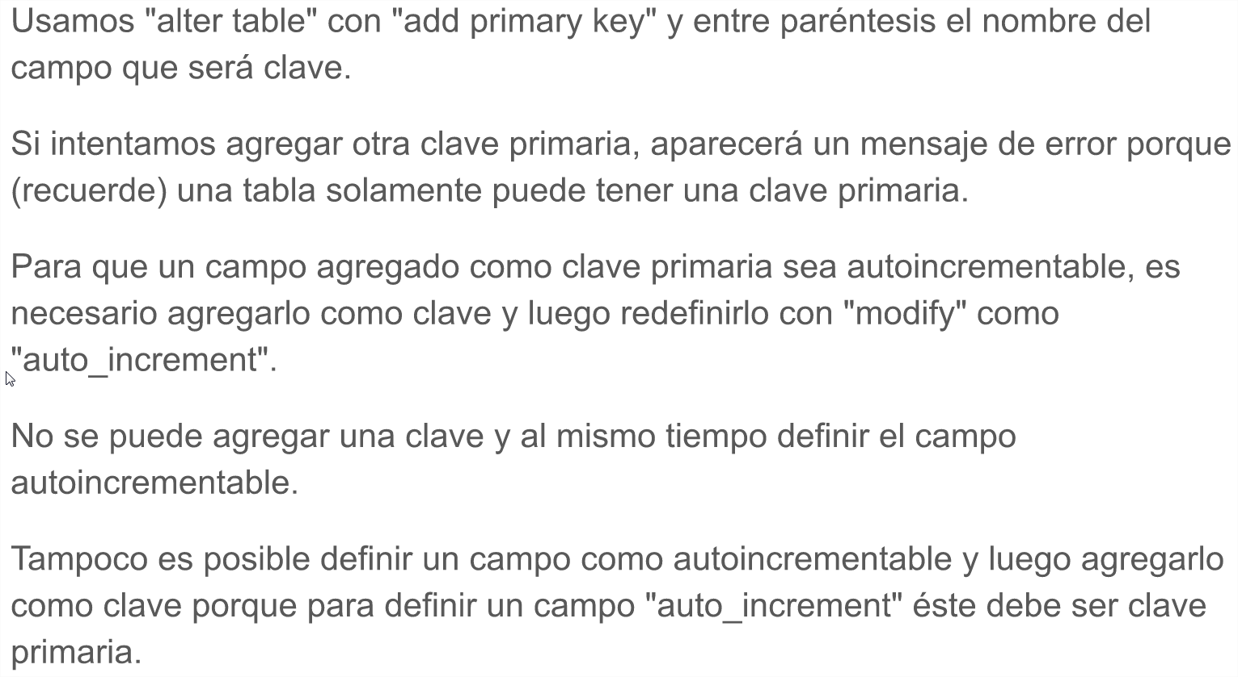
Agregar y eliminar la clave primaria (alter table)
23
Notes:
23

Slide 24
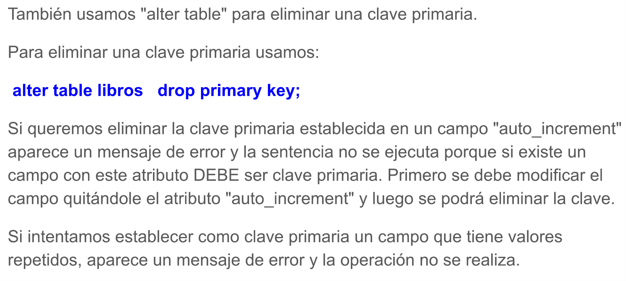
Agregar y eliminar la clave primaria (alter table)
24
Notes:
24

Slide 25
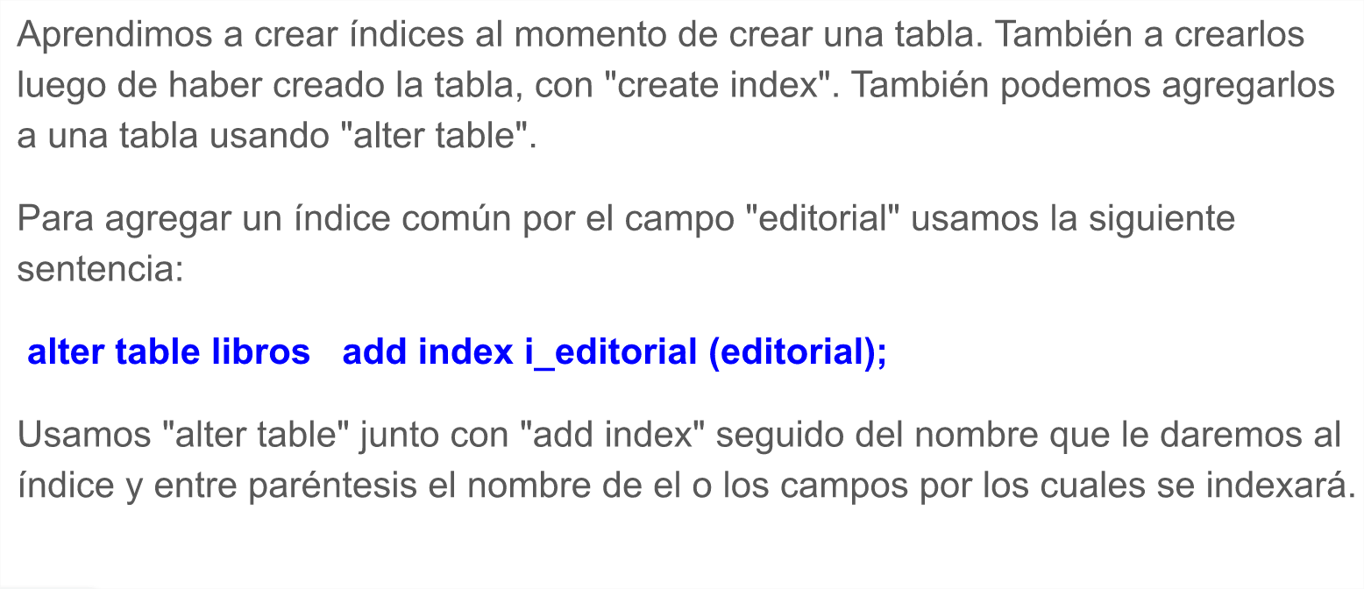
Agregar índices(alter table - add index)
25
Notes:
25

Slide 26
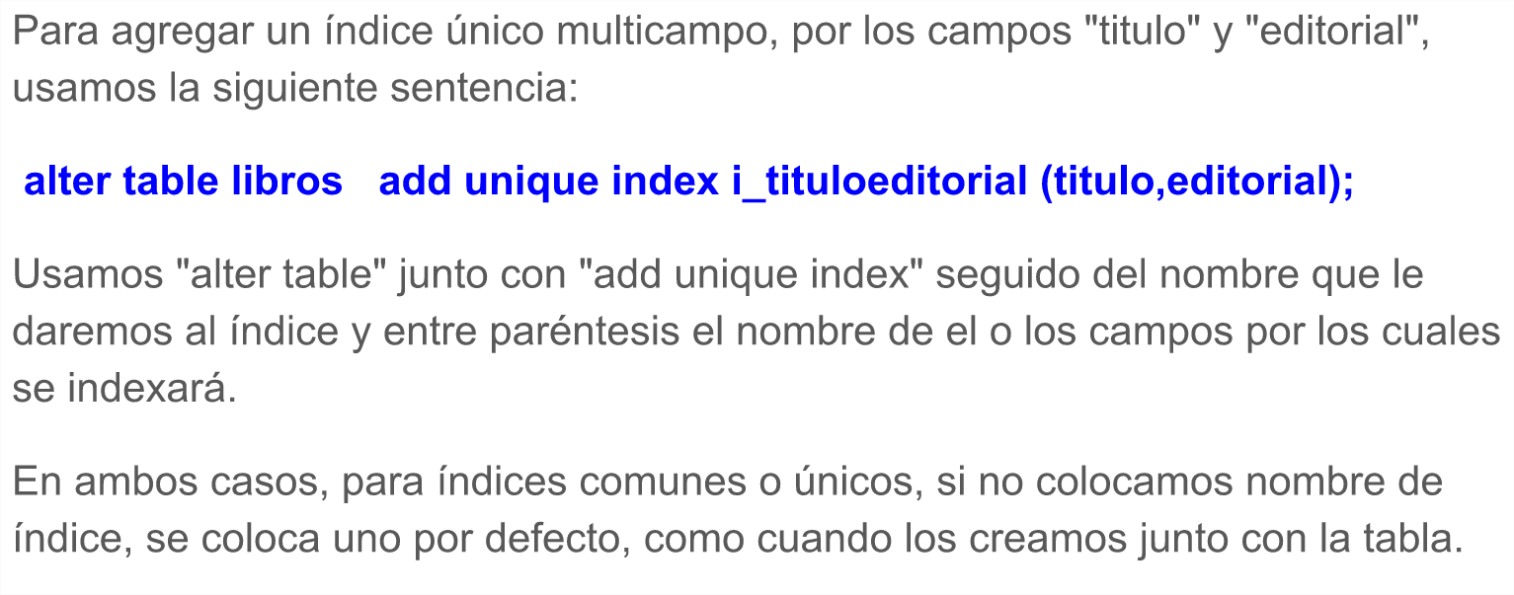
Agregar índices(alter table - add index)
26
Notes:
26

Slide 27
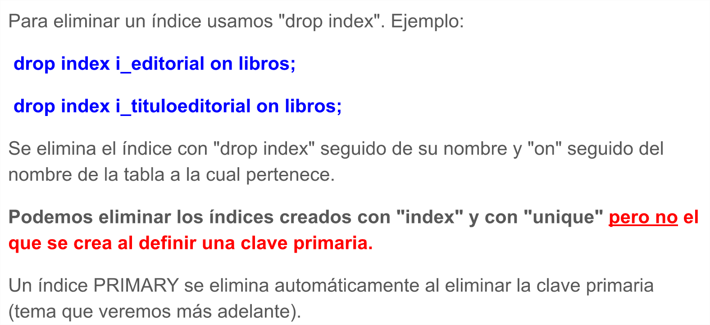
Borrado de índices (alter table - drop index)
27
Notes:
27

Slide 28
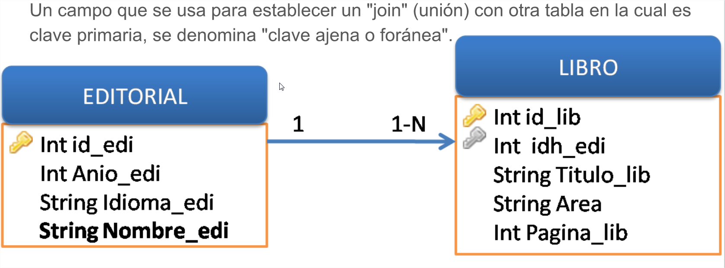
Clave foránea. Modelo relacional
28
Notes:
28

Slide 29
Clave foránea
29
Notes:
29

Slide 30
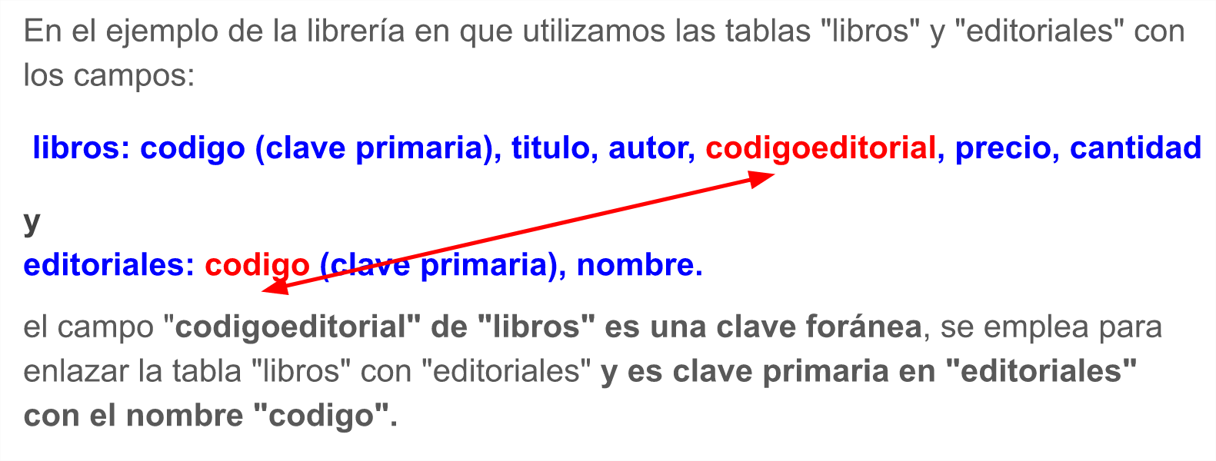
Clave foránea. Modelo relacional
30
Notes:
30

Slide 31
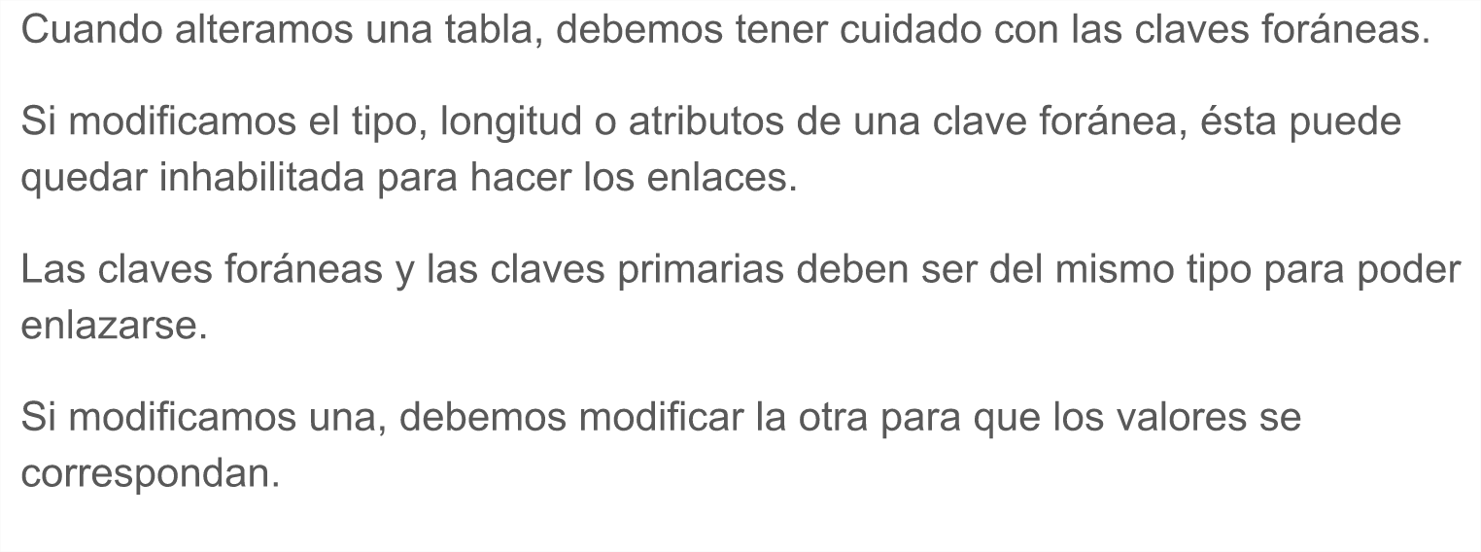
Clave foránea. Modelo relacional
31
Notes:
31

Slide 32
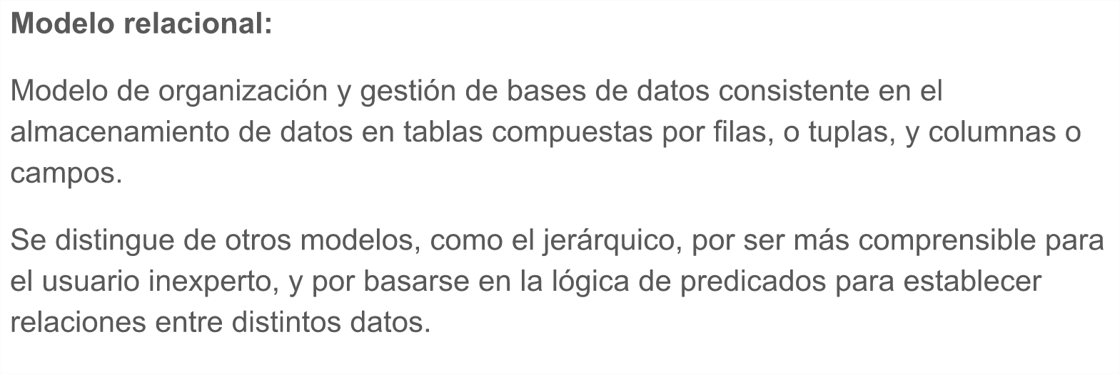
Clave foránea. Modelo relacional
32
Notes:
32

Slide 33
Trabajando con varias tablas
33
Notes:
33

Slide 34
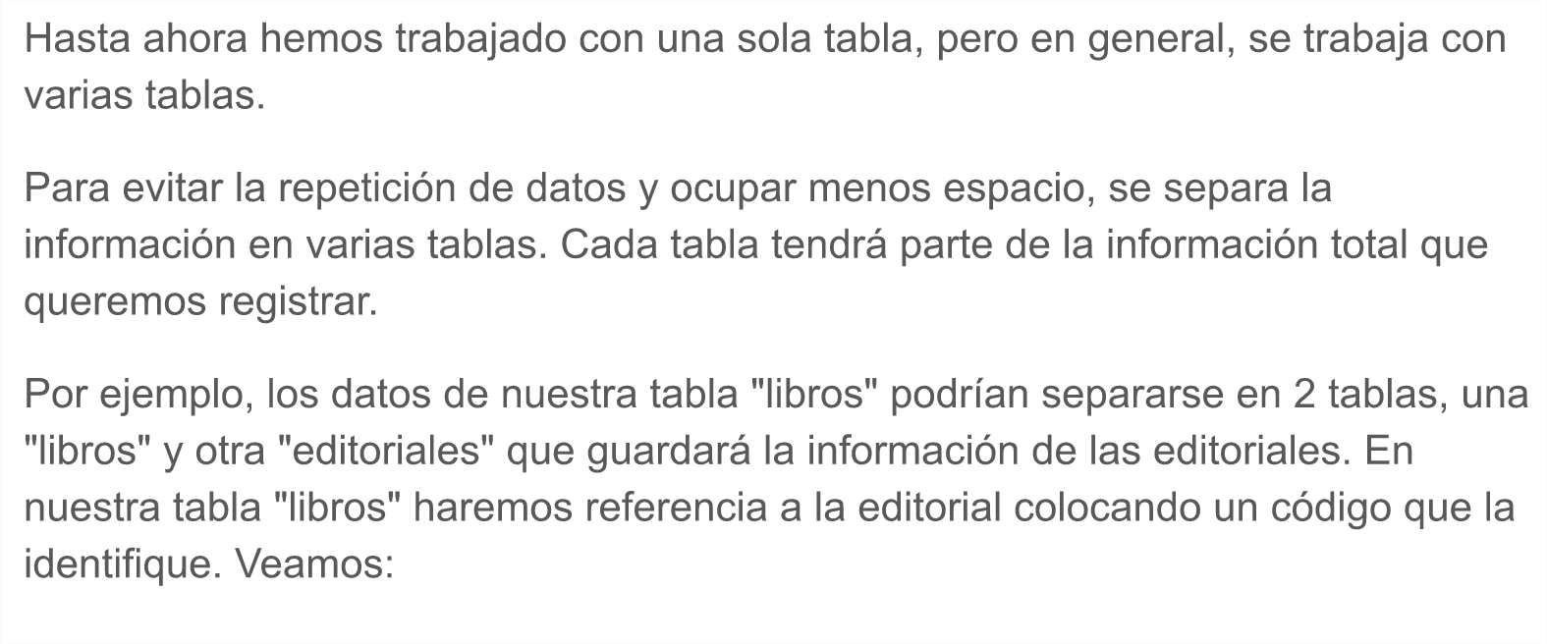
Trabajando con varias tablas: Join
34
Notes:
34

Slide 35
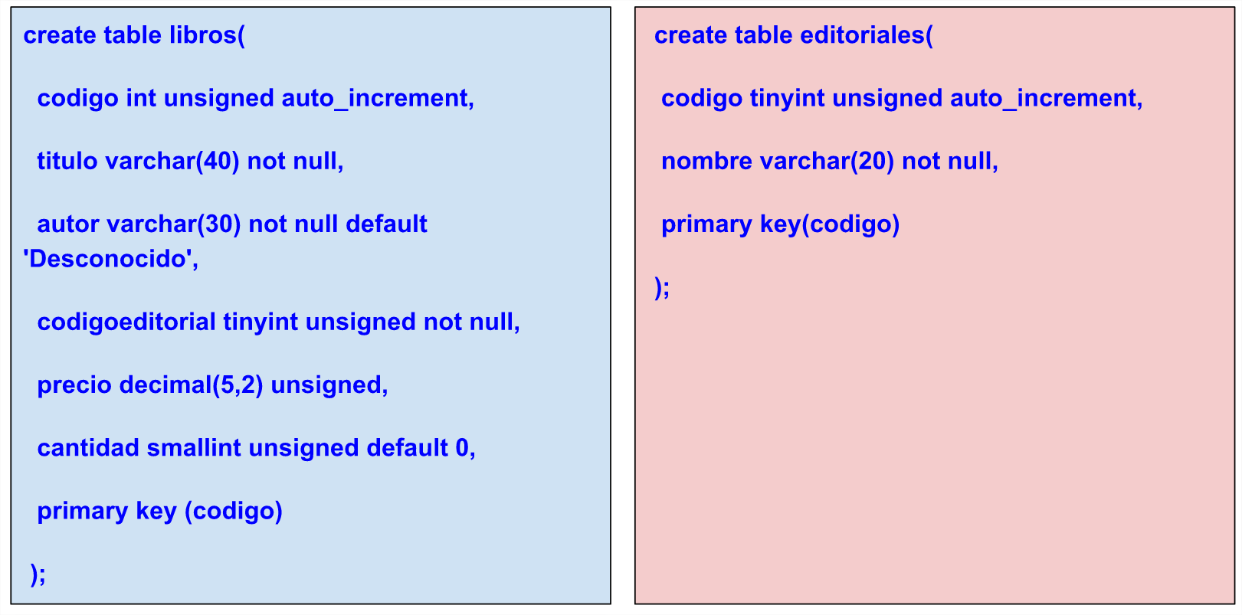
Trabajando con varias tablas: Join
35
Notes:
35

Slide 36
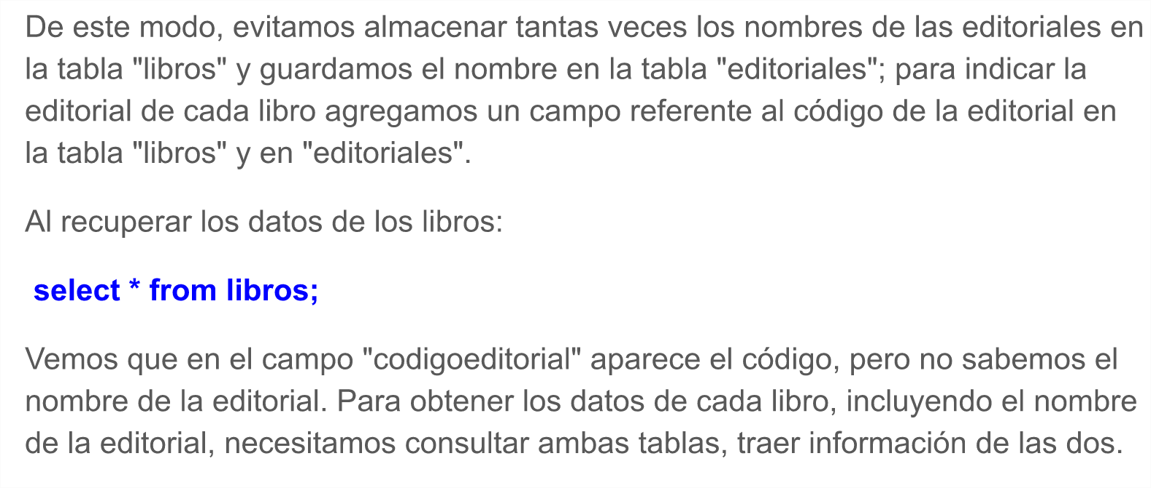
Trabajando con varias tablas: Join
36
Notes:
36

Slide 37
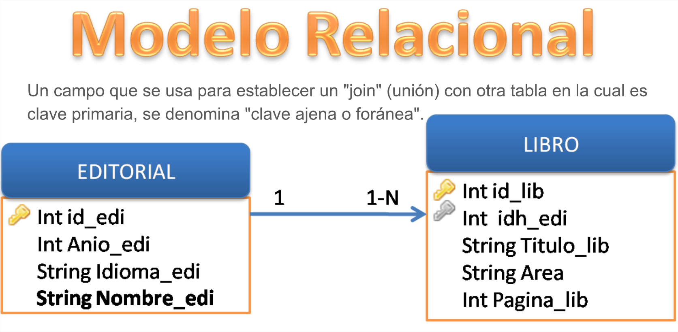
Trabajando con varias tablas: Join
37
Notes:
37

Slide 38
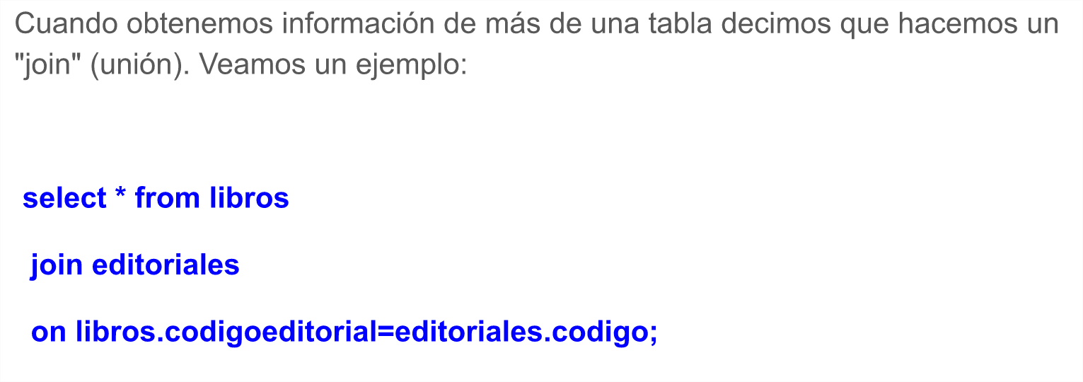
Trabajando con varias tablas: Join
38
Notes:
38

Slide 39
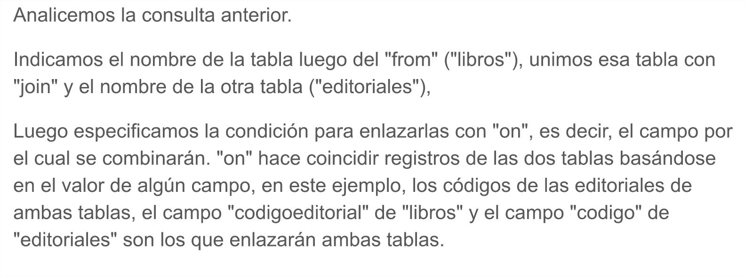
Trabajando con varias tablas: Join
39
Notes:
39

Slide 40
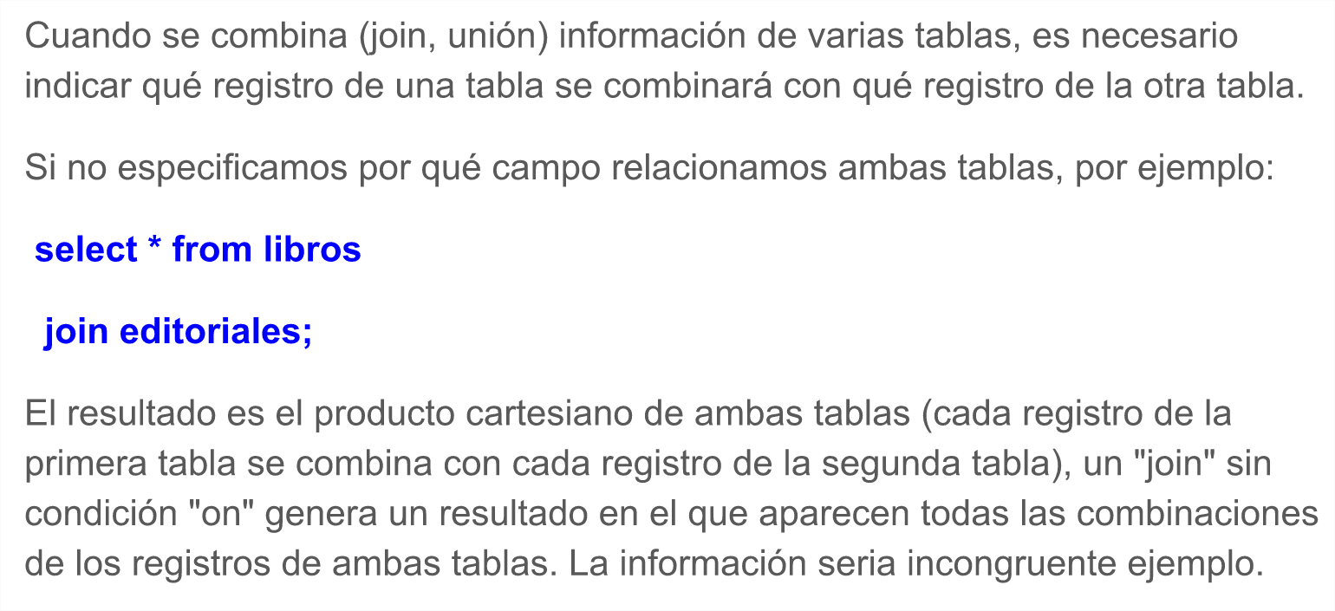
Trabajando con varias tablas: Join
40
Notes:
40

Slide 41
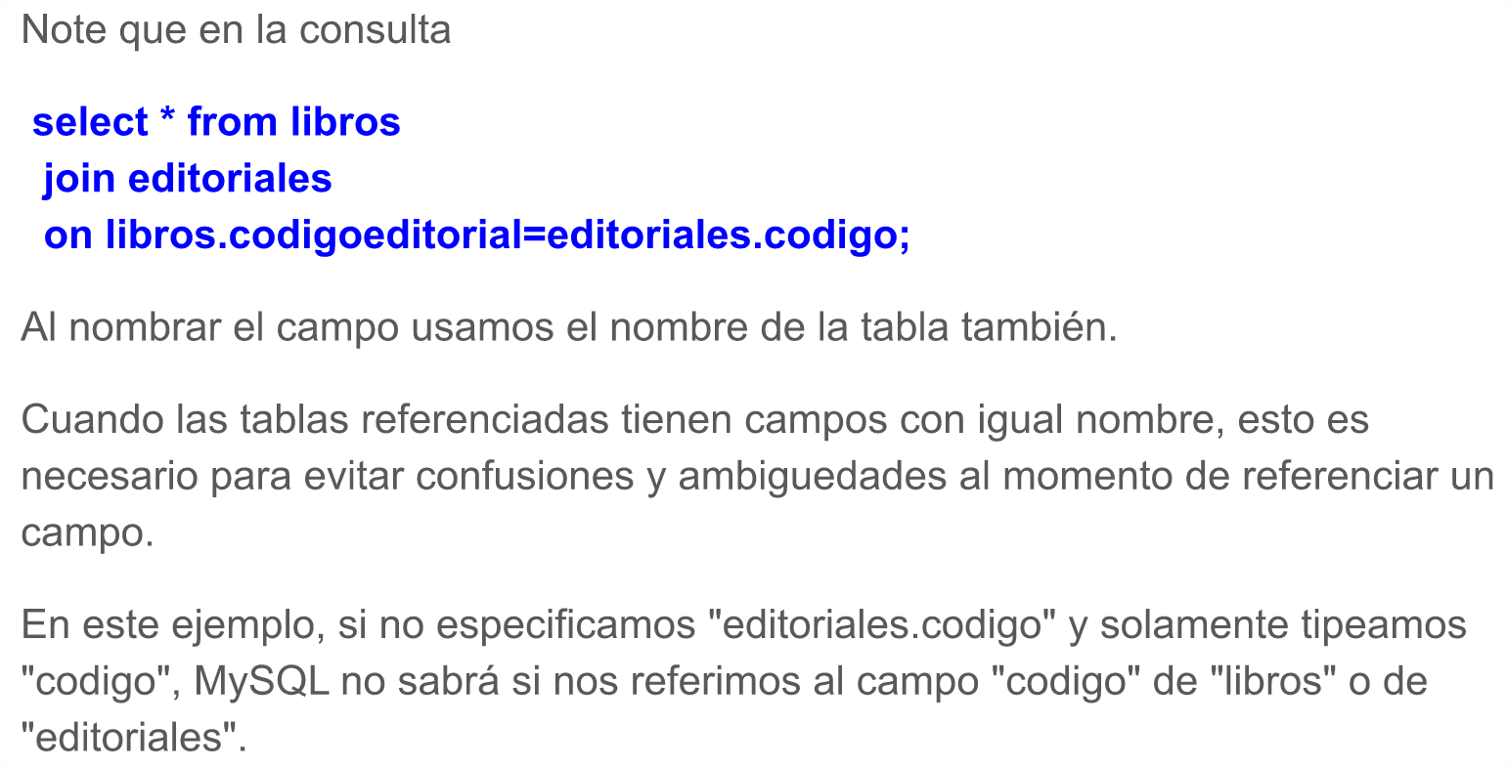
Trabajando con varias tablas: Join
41
Notes:
41

Slide 42
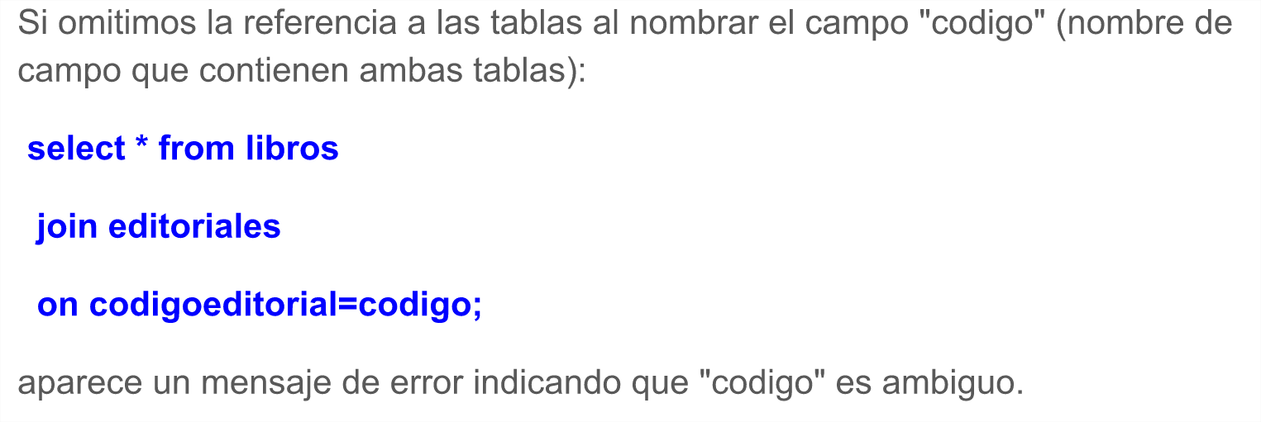
Trabajando con varias tablas: Join
42
Notes:
42

Slide 43
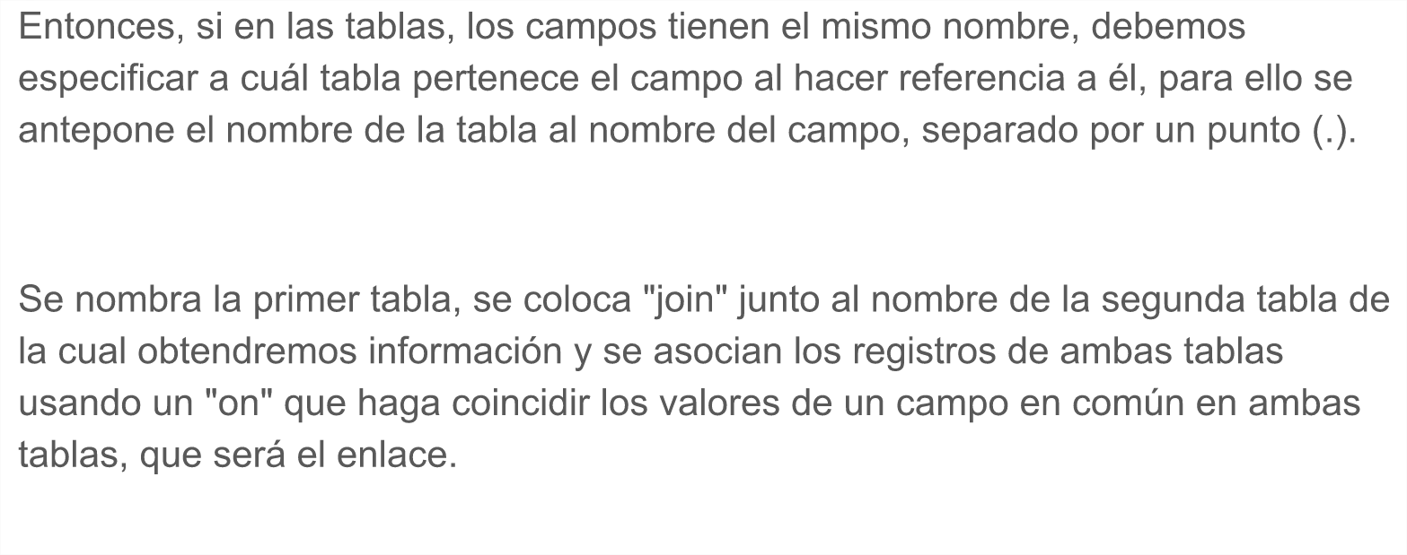
Trabajando con varias tablas: Join
43
Notes:
43

Slide 44
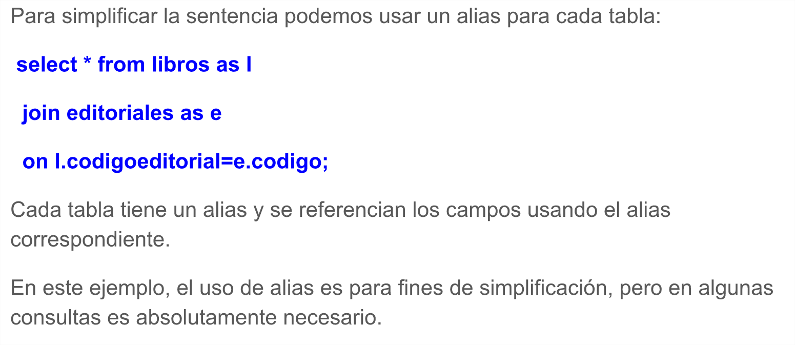
Trabajando con varias tablas: Join
44
Notes:
44

Slide 45
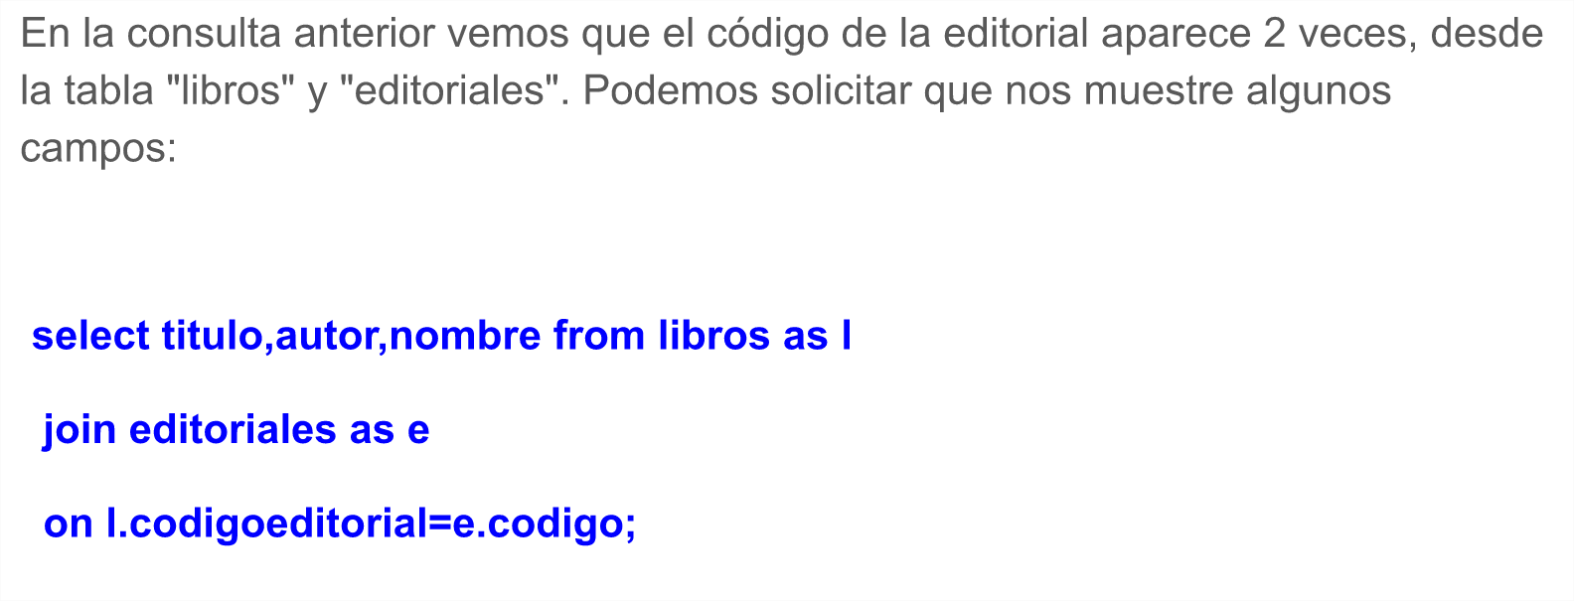
Trabajando con varias tablas: Join
45
Notes:
45

Slide 46
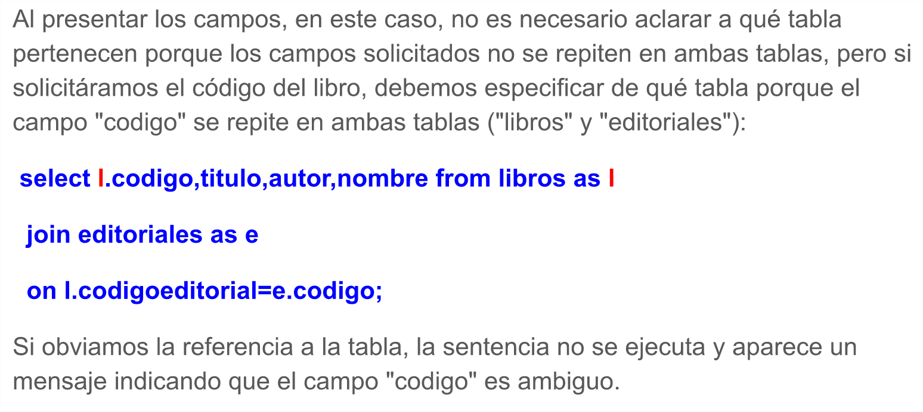
Trabajando con varias tablas: Join
46
Notes:
46

Slide 47
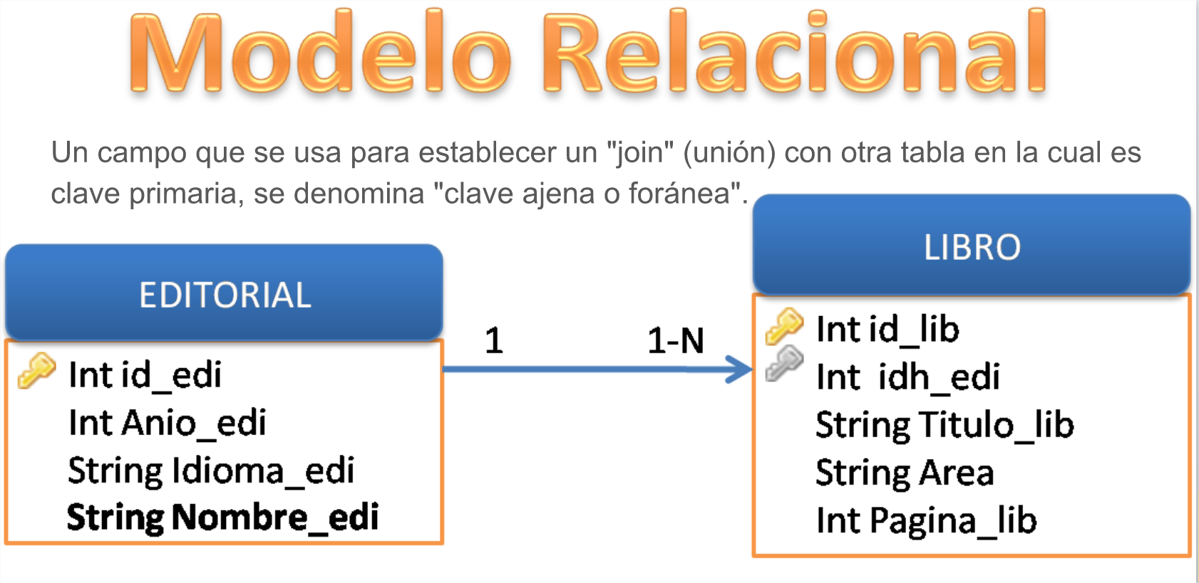
Trabajando con varias tablas
47
Notes:
47

Slide 48
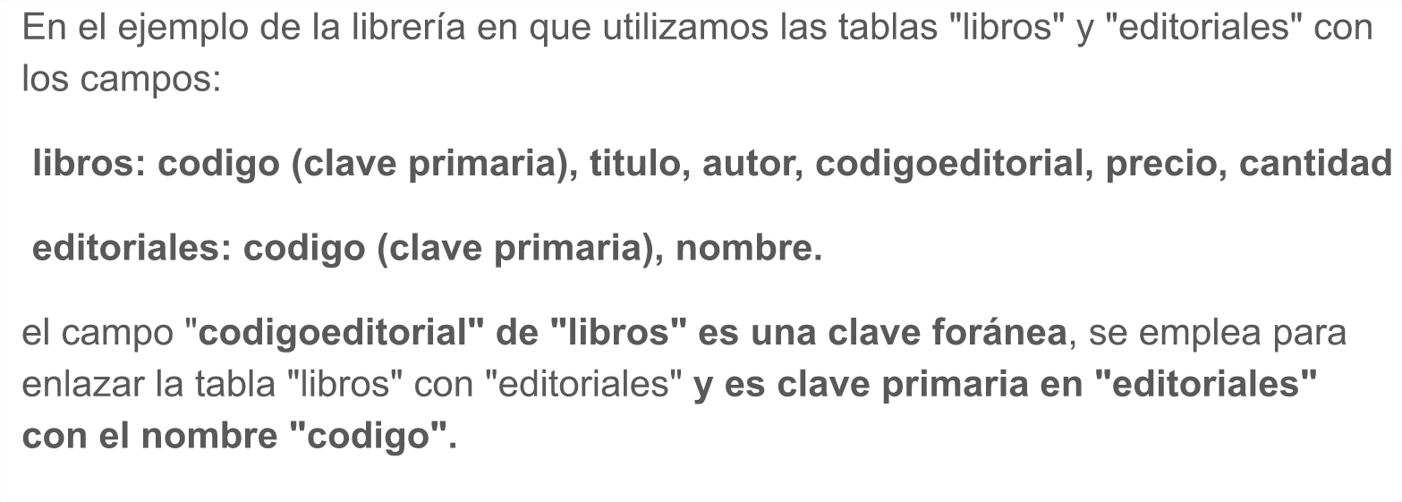
Trabajando con varias tablas. Modelo relacional
48
Notes:
48

Slide 49
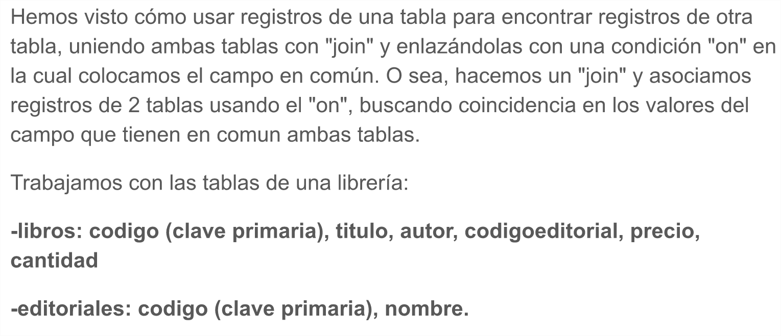
Trabajando con varias tablas. Left Join
49
Notes:
49

Slide 50
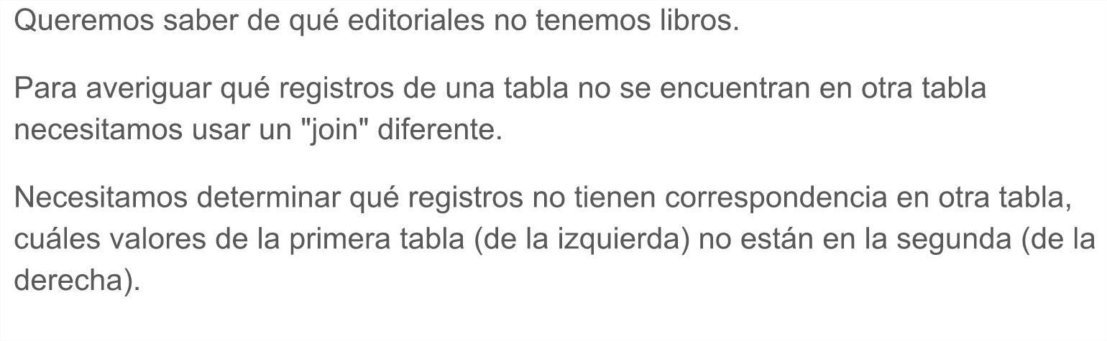
Trabajando con varias tablas. Left Join
50
Notes:
50

Slide 51
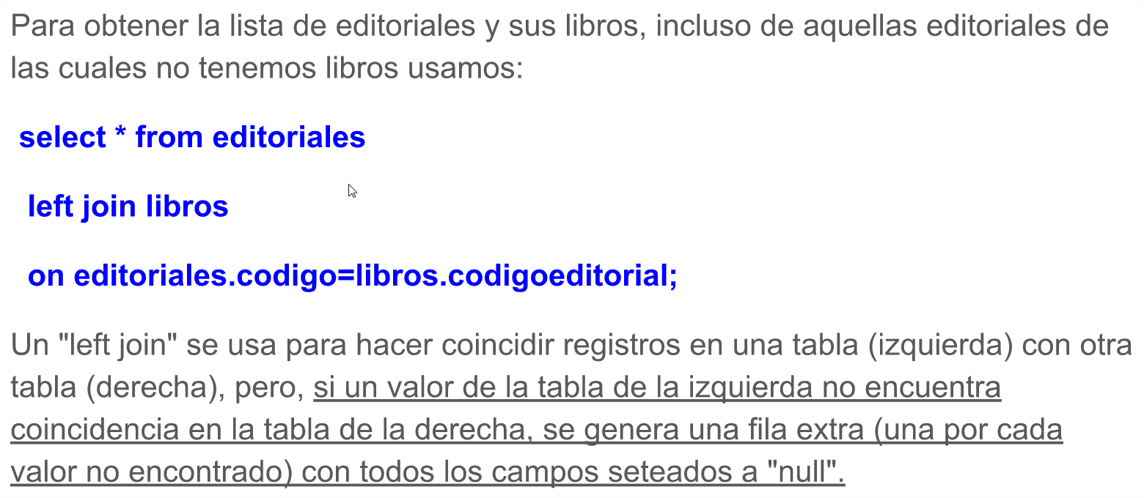
Trabajando con varias tablas. Left Join
51
Notes:
51

Slide 52
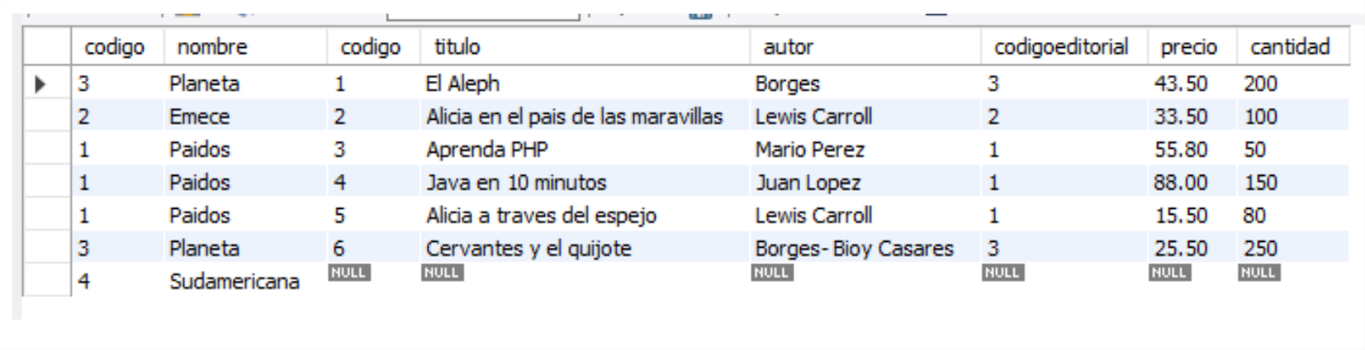
Trabajando con varias tablas. Left Join
52
Notes:
52

Slide 53
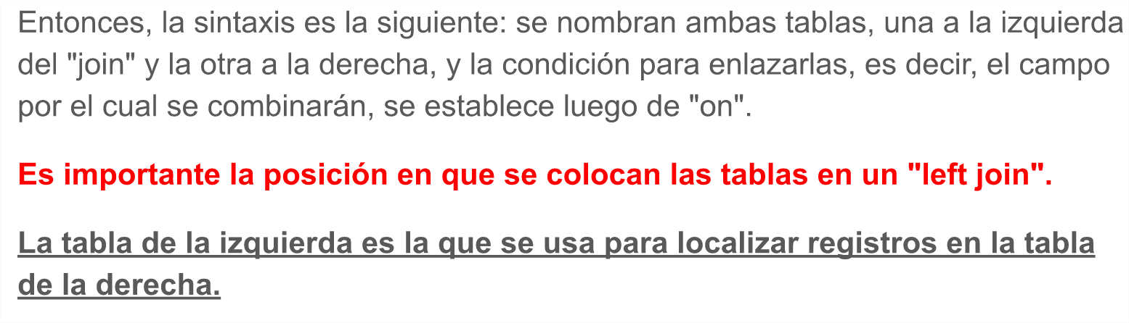
Trabajando con varias tablas. Left Join
53
Notes:
53

Slide 54
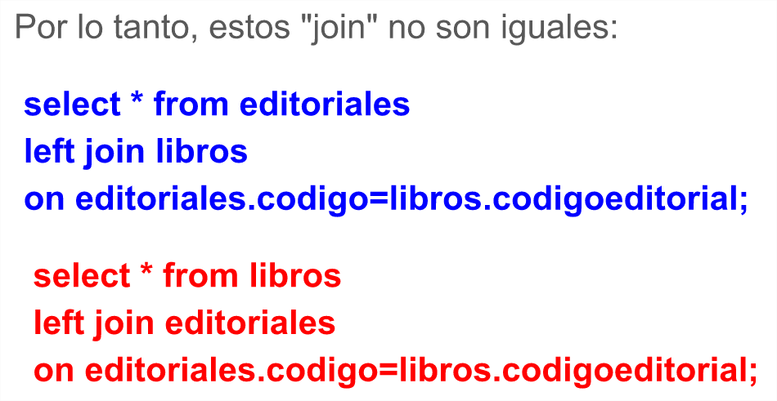
Trabajando con varias tablas. Left Join
54
Notes:
54

Slide 55
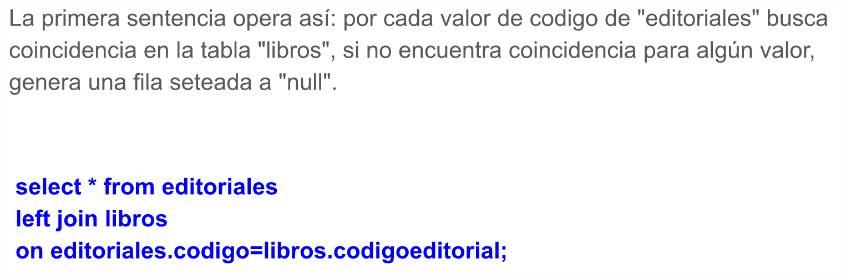
Trabajando con varias tablas. Left Join
55
Notes:
55

Slide 56
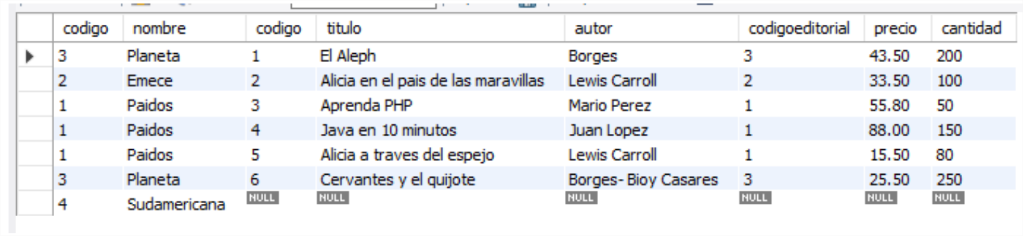
Trabajando con varias tablas. Left Join
56
Notes:
56

Slide 57
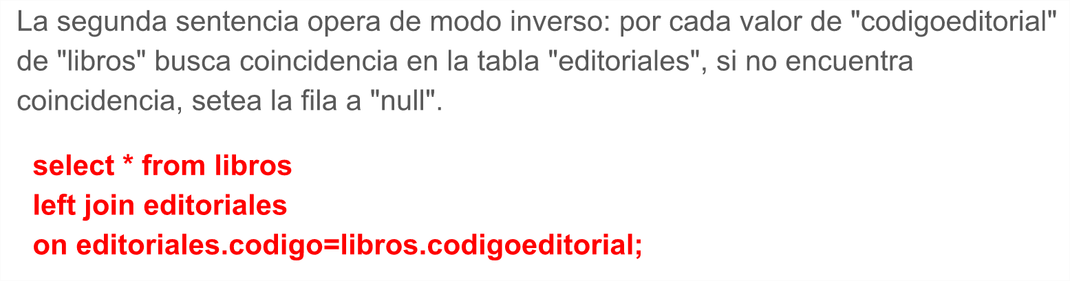
Trabajando con varias tablas. Left Join
57
Notes:
57

Slide 58
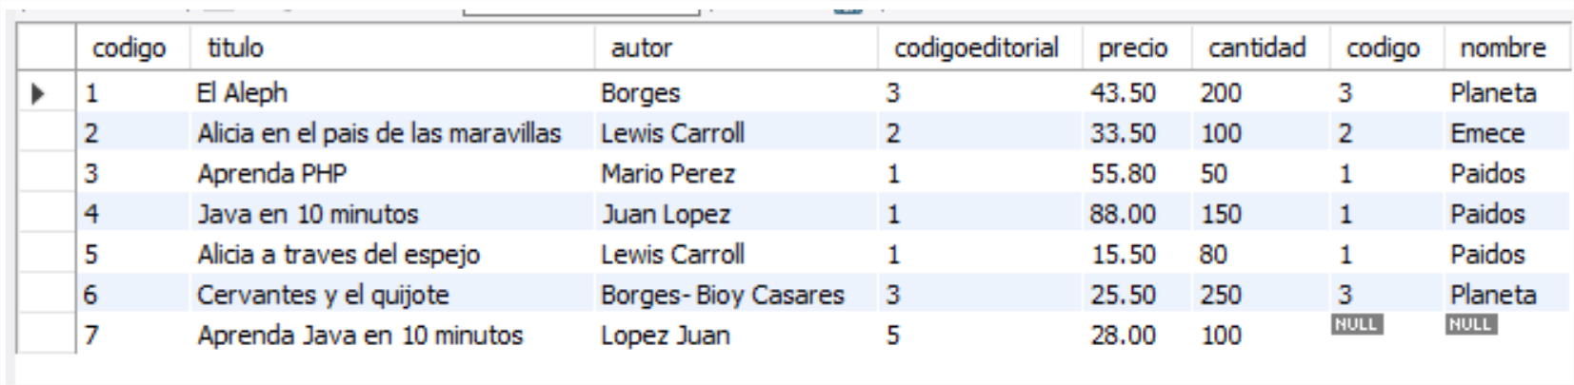
Trabajando con varias tablas. Left Join
58
Notes:
58

Slide 59

Trabajando con varias tablas. Left Join
59
Notes:
59

Slide 60

Trabajando con varias tablas. Left Join
60
Notes:
60

Slide 61

Trabajando con varias tablas. Left Join
61
Notes:
61

Slide 62

Trabajando con varias tablas. Right Join
62
Notes:
62

Slide 63

Trabajando con varias tablas. Right Join
63
Notes:
63

Slide 64

Trabajando con varias tablas. Right Join
64
Notes:
64

Slide 65

Trabajando con varias tablas. Cross Join
65
Notes:
65

Slide 66

Trabajando con varias tablas. Cross Join
66
Notes:
66

Slide 67

Trabajando con varias tablas. Cross Join
67
Notes:
67

Slide 68

Trabajando con varias tablas. Cross Join
68
Notes:
68

Slide 69

Trabajando con varias tablas. Cross Join
69
Notes:
69

Slide 70

Trabajando con varias tablas. Cross Join
70
Notes:
70

Slide 71

Trabajando con varias tablas. Cross Join
71
Notes:
71

Slide 72

Trabajando con varias tablas. Cross Join
72
Notes:
72

Slide 73

Trabajando con varias tablas. Natural Join
73
Notes:
73

Slide 74

Trabajando con varias tablas. Natural Join
74
Notes:
74

Slide 75

Trabajando con varias tablas. Natural Join
75
Notes:
75

Slide 76

Trabajando con varias tablas. Natural Join
76
Notes:
76

Slide 77

Trabajando con varias tablas. Natural Join
77
Notes:
77

Slide 78

Trabajando con varias tablas. Join, gròup by y funciones agrupación
78
Notes:
78

Slide 79

Trabajando con varias tablas. Join, gròup by y funciones agrupación
79
Notes:
79

Slide 80

Trabajando con varias tablas. Join, gròup by y funciones agrupación
80
Notes:
80

Slide 81

Trabajando con varias tablas. Join con más de dos tablas
81
Notes:
81

Slide 82

Trabajando con varias tablas. Join con más de dos tablas
82
Notes:
82

Slide 83

Trabajando con varias tablas. Join con más de dos tablas
83
Notes:
83

Slide 84

Trabajando con varias tablas. Join con más de dos tablas
84
Notes:
84

Slide 85

Trabajando con varias tablas. Join con más de dos tablas
85
Notes:
85

Slide 86

Trabajando con varias tablas. Join con más de dos tablas
86
Notes:
86

Slide 87

Trabajando con varias tablas. Join con más de dos tablas
87
Notes:
87

Slide 88

Trabajando con varias tablas. Join con más de dos tablas
88
Notes:
88

Slide 89

Trabajando con varias tablas. Join con más de dos tablas
89
Notes:
89

Slide 90

Trabajando con varias tablas. Join con más de dos tablas
90
Notes:
90

Slide 91

Función de control if con varias tablas
91
Notes:
91

Slide 92

Función de control if con varias tablas
92
Notes:
92

Slide 93

Variables de usuario
93
Notes:
93

Slide 94

Variables de usuario
94
Notes:
94

Slide 95

Variables de usuario
95
Notes:
95

Slide 96

Variables de usuario
96
Notes:
96

Slide 97

Variables de usuario
97
Notes:
97

Slide 98

Variables de usuario
98
Notes:
98

Slide 99

Crear una tabla a partir de otra
99
Notes:
99

Slide 100

Crear una tabla a partir de otra
100
Notes:
100

Slide 101

Crear una tabla a partir de otra
101
Notes:
101

Slide 102

Crear una tabla a partir de otra
102
Notes:
102

Slide 103

Crear una tabla a partir de otra
103
Notes:
103

Slide 104

Crear una tabla a partir de otra
104
Notes:
104

Slide 105

Crear una tabla a partir de otra
105
Notes:
105

Slide 106

Crear una tabla a partir de otra
106
Notes:
106

Slide 107

Trabajando con varias tablas
107
Notes:
107

Slide 108

Trabajando con varias tablas
108
Notes:
108

Slide 109

Trabajando con varias tablas
109
Notes:
109

Slide 110

Trabajando con varias tablas
110
Notes:
110

Slide 111

Trabajando con varias tablas
111
Notes:
111

Slide 112

Trabajando con varias tablas
112
Notes:
112

Slide 113

Trabajando con varias tablas
113
Notes:
113

Slide 114

Trabajando con varias tablas
114
Notes:
114

